Slide 1
机器学习入门

Slide 2
第一章：什么是机器学习

Slide 3

人工智能时代？

Slide 4
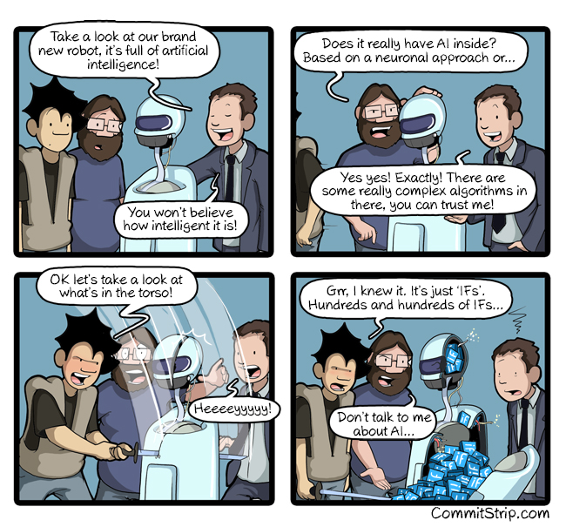
人工智能时代？
http://www.commitstrip.com/en/2017/06/07/ai-inside/?

Slide 5
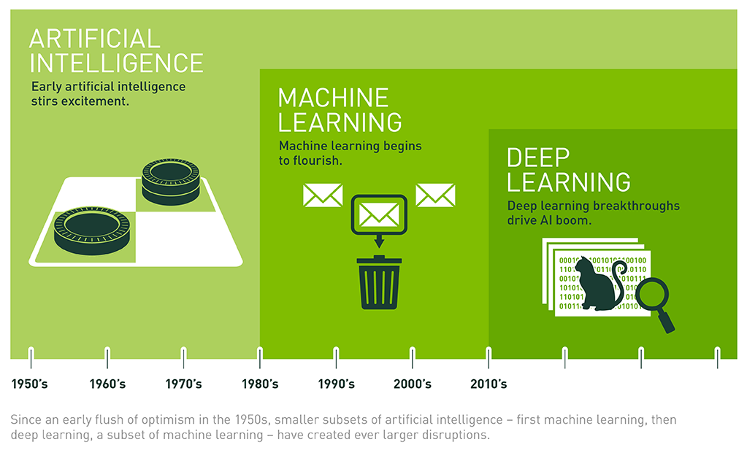
人工智能与机器学习

Slide 6
什么是机器学习？
Arthur Samuel (1959). Machine Learning: Field of study that gives computers the ability to learn without being explicitly programmed.
“在不直接针对问题进行编程的情况下，赋予计算机学习能力的一个研究领域。”
Tom Mitchell (1998) Well-posed Learning Problem: A computer program is said to learn from experience E with respect to some task T and some performance measure P, if its performance on T, as measured by P, improves with experience E.
“对于某类任务T和性能度量P，如果一个计算机程序在T上以P衡量的性能随着经验E而自我完善，那么我们称这个计算机程序在从经验E学习。”

Slide 7
什么是机器学习？
例如，你想买苹果，如何挑选出好吃的苹果？
非机器学习编程方式（直接针对问题进行编程）：
如果苹果颜色是红的，重量在3到4之间，产地在北方，那么它是好苹果，否则是坏苹果。
缺点：
很难考虑到所有的可能性
程序无法超越程序员
需要大量的人类工作以及专业知识
同类型但不同问题的规则不同
机器学习的编程方式：程序考虑许多规律，通过数据找出表现最好的规律来作为结果。
颜色 | 重量 | 产地 | … | 结果
0xf20221 | 3.2 | 河北 | … | 好吃
0xee2e1f | 2.4 | 北京 | … | 不好吃
… | … | … | … | …

Slide 8

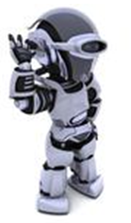
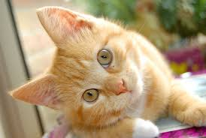
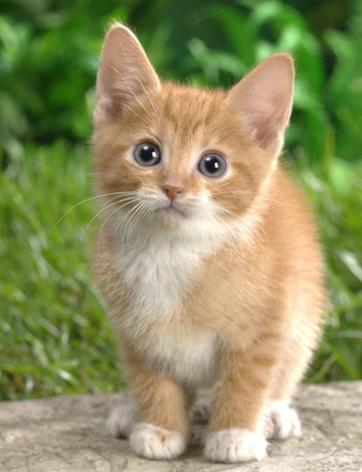

什么是机器学习？
Learning ......
"monkey"
"cat"
This is a "cat"
"dog"
程序
大量图片

Slide 9
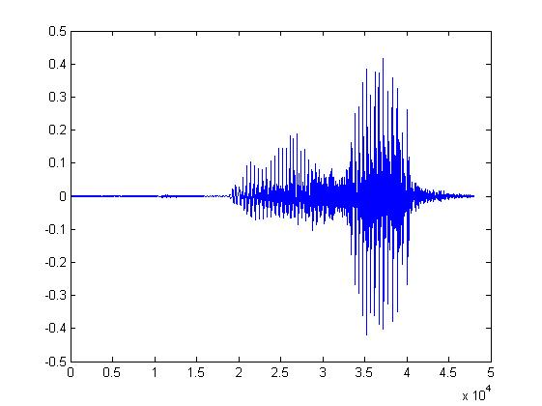
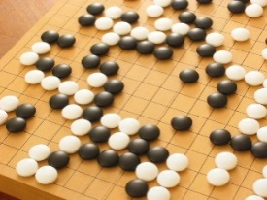
机器学习≈程序通过数据找出最正确的规律
机器学习的目的就是找到问题的规律（函数）
语音识别：
图像识别：
围棋AI：
……
“How are you”
“Cat”
“5-5”

Slide 10
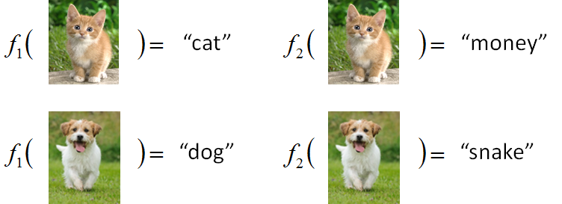
机器学习大致框架
图像识别:
“cat”
一系列
函数
模型
更好!
函数f的
表现
function input:
训练集
function output:
"monkey"
"cat"
"dog"

Slide 11
机器学习大致框架
A set of function
Model
Training
Testing
"cat"
Step 1
Goodness of function f
Pick the “Best” Function
Using
Step 3
Step 2
Training
Data
"monkey"
"cat"
"dog"

Slide 12
机器学习包括哪些？
机器学习场景(scenario)：
监督学习 (supervised learning)
非监督学习 (unsupervised learning)
半监督学习 (semi-supervised learning)
增强学习 (reinforcement learning)
迁移学习 (transfer learning)
……
机器学习任务(task)：
回归 (regression)
分类 (classification)
聚类 (clustering)
降维 (dimensionality reduction)
异常检测 (anomaly detection)
结构预测 (structured prediction)
……

Slide 13


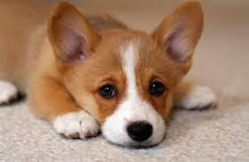
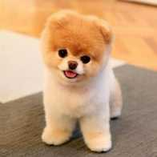
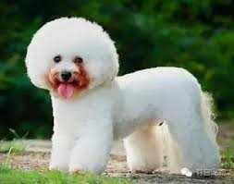
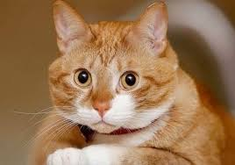
监督学习与非监督学习
监督学习：利用一组有标记的数据（labeled data）来进行训练。
非监督学习：利用一组无标记的数据（unlabeled data）来进行学习。
半监督学习：利用一组包括部分标记的数据和部分无标记的数据来进行训练。
"cat"
"cat"
"dog"
"dog"
"cat"
"cat"
"dog"
"dog"

Slide 14

为什么需要学习机器学习？

Slide 15
机器学习与数学
要深入了解机器学习（特别是深度学习）算法，需要一定的数学基础。
本课程以了解机器学习的基本原理与简单应用为主，对算法的原理部分简要说明。
如果你想更深入全面了解机器学习算法的原理，你需要了解：
线性代数：矩阵/向量运算（转置、逆、乘积）、矩阵论（空间、子空间、矩阵分解）等；
高等数学（微积分）：微分、积分、偏导、梯度等；
概率论：概率计算、贝叶斯公式、概率分布（正态分布、无偏估计）等；
最优化（凸优化）：范数、拉格朗日乘子法、KTT条件等。

Slide 16
参考资料
周志华.机器学习.清华大学出版社.
Ian Goodfellow, Yoshua Bengio, etc. Deep learning.

Slide 17
第二章：回归

Slide 18
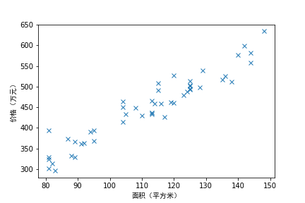
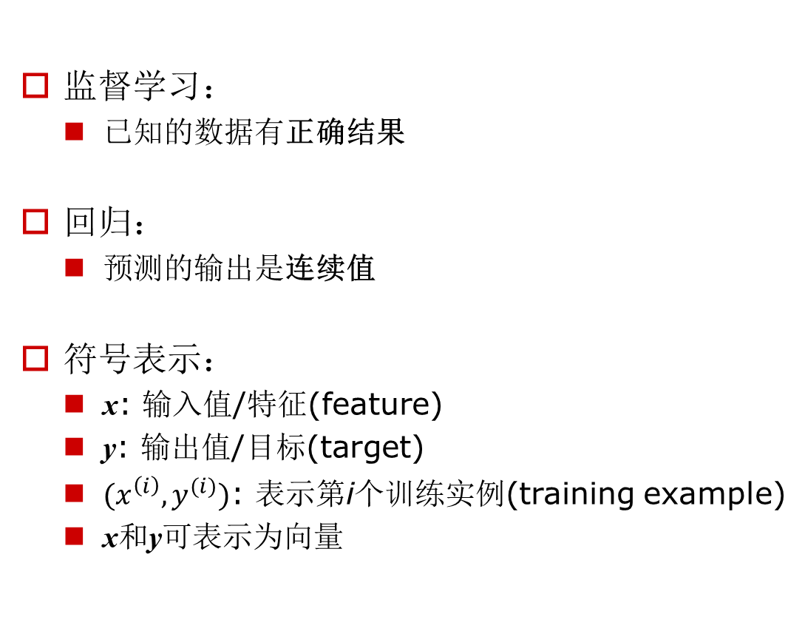
一元线性回归：房价预测
监督学习：
已知的数据有正确结果
回归：
预测的输出是连续值
符号表示：
x: 输入值/特征(feature)
y: 输出值/目标(target)
$(x^{\left(i\right)},y^{(i)})$: 表示第i个训练实例(training example)
x和y可表示为向量
面积 (x) | 房价 (y)
110 | 435
130 | 502
80 | 327
…… | ……

Slide 19

一元线性回归：模型选择
假设：输出与输入之间的关系是线性的
模型：$f\left(x\right)=wx+b$
$w和b$是参数
模型选择：
参数选取不同值时，对应不同函数。
哪个函数的表现最好？
如何选择出最好的函数？

Slide 20

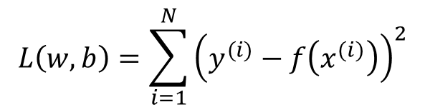
一元线性回归：损失函数
如何选择参数$w,b$?
对于训练数据$(x,y)$，使$f(x)$与$y$尽可能接近。
残差：预测值$f(x)$与真实值$y$的差。
最小二乘法：使所有残差的平方和最小
损失函数：
使损失函数最小的参数值即为最好的参数选择，这一过程就是模型的训练过程。
$$L\left(w,b\right)=\sum_{i=1}^{N}{{\left(y^{(i)}−f\left(x^{(i)}\right)\right)}^{2}}$$

